Slide 1
Strategiskt kulturarvsprogram för Västernorrland 2021-2024 Region Västernorrland och Länsstyrelsen Västernorrland
Foto: Lia Jacobi
Notes:
Presentera oss, inled med att berätta vad presentationen kommer att handla om.
Kort om revideringen:
Kulturarvsprogrammet är ett sektorsprogram som fördjupar den regionala utvecklingsstrategin och den regionala kulturplanen.
Det är ett dokument som regionen och länsstyrelsen är gemensamma avsändare bakom. Det nyligen beslutade programmet är det sjätte i ordningen och stöttar sig på både regionala styrdokument men också nationella kulturmiljömål och regeringens kulturarvsproposition.
Under 2020 har kulturarvsprogrammet reviderats. Vid revideringen gjordes bedömningen att programmets inriktning, dvs mål och vision fortfarande är aktuella vilket har inneburit att revideringen har skett i mindre skala. Programmet är formulerat kring en övergripande vision och fyra mål. Visionen är att: kulturarvet är tillgängligt. Det används och utvecklar Västernorrland. Vi som bor och verkar i länet känner ansvar för allas kulturarv.
Målen: Kulturarvet är angeläget, fler berättelser främjas och människors historiska och kulturella medvetenhet stärks; Kulturarvet är tillgängligt för alla och upplevs som en gemensam kunskapskälla.; Kulturarvet är en resurs för hållbar utveckling.; Alla samhällssektorer tar ett ökar ansvar för kulturarvet.
Det återstår då att implementera ytterligare. Programmet ska vara ett dokument att inspireras av, men också få stöd i vid nytänkande och metodutvecklande aktiviteter och projekt. Programmet är med andra ord inte bara ett internt dokument utan tanken är att det ska ha stor betydelse externt. Programmets främsta målgrupp är aktörer inom kulturarvsområdet. Det kan fungera som ett underlag i dialog med kommuner och vid politiska beslut, som underlag vid ansökningar av projektbidrag både regionalt och nationellt. Men det manifesterar också regionens och länsstyrelsens syn på kulturarvet som värdefullt i många dimensioner och områden. Om att det inte är en lista över kulturarv i länet, utan mål som beskriver hur en kan arbeta med dem.

Slide 2
Syften
Hjälpmedel
Väcka intresse
Regional utveckling
Regional identitet
Samla kulturarvsaktörer i en gemensam vision och målbild för ett dynamiskt Västernorrland
Notes:
Programmets ursprungliga syfte var att det skulle fungera som ett hjälpmedel för att förbättra och förtydliga kulturmiljöarbetet med primär målgrupp museer och andra stora och små aktörer inom området. Programmet ska också väcka intresse för länets kulturmiljövärden. Ytterligare syfte är att programmet funkar som ett inspel till regional utveckling, för att visa att kulturarv och kulturmiljöer har bäring på besöksnäringen men också som ett inspel för att arbeta med den regionala identiteten. Allt eftersom har programmet breddats genom att samla och rikta länets kulturarvsaktörer (kommuner, museer, arkiv, ideella föreningslivet) i gemensam vision och målbild för länets kulturarv.
(Att samverka brett genom gemensamma strategier för kulturarv är en väl utvecklad modell i Västernorrland. Aktivt kulturarvsarbete förutsätter engagemang och delaktighet hos många individer, myndigheter, föreningar, organisationer, institutioner och inom kommunernas breda uppdrag. Alla som bor och verkar i länet bidrar till kulturell mångfald och att kulturarv inte blir statiskt. Blandningen av offentliga aktörer, näringsliv och civilsamhälle är en tillgång och en nödvändig förutsättning för ett framgångsrikt kulturarvsarbete i regionen.)

Slide 3
KULTURARV:
Kulturarv utgörs av de uttryck, föremål och lämningar, immateriella som materiella, vi människor har skapat och hur vi i dag uppfattar och tolkar dessa. Kulturarv är inte statiskt utan något som ständigt förändras och omformuleras. Varje tid bildar sig en egen uppfattning om vad som är kulturarv och vad det innebär.
KULTURMILJÖ:
Den av människan påverkade miljön i större eller mindre skala som exempelvis skogslandskap, fångstmarker, odlings- landskap, stadslandskap, industrilandskap och älvdalar.
Notes:
Behov av definition....?

Slide 4
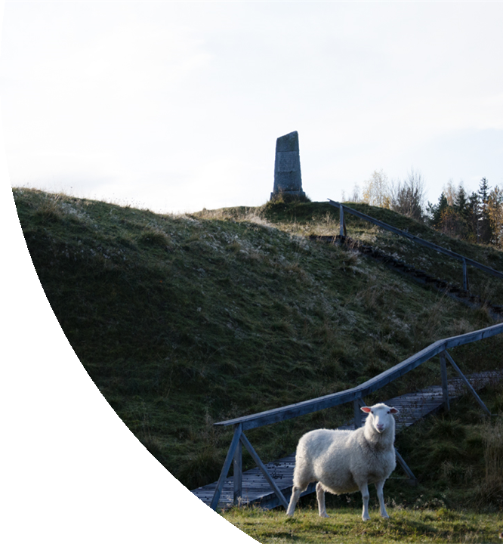
Revideringen har inneburit:
Uppdatering av inaktuell information
Läsbarheten har gåtts igenom och uppdaterats där behov funnits
Justering i avsnittet om uppföljning
Notes:
Exempel på inaktuell information: hur andra program omnämns, som RUS och Regional digital agenda vilka båda gjorts om under programperioden
Överenskommelsen med Riksantikvarieämbetet kommer inte fortsätta.
Mindre revidering vilket inte lett till någon remissrunda.

Slide 5
Framtida insatser
Implementering
Webbaserat bilaga och fördjupning
Lyfta mål
Ge goda exempel
Tydlig uppföljning
Notes:
Vi behöver fortsatt tid för implementering.. Med implementering och fortsatt arbete lyfta och tydliggöra målen. Hitta verktyg för att ge goda exempel.
Programmet kommer inte att tryckas med bilagor då den informationen ska tillgängliggöras via webb. Om vad bilagorna innehåller. På webben avser vi också lägga relevant forskning och uppföljningar.
De synpunkter som hittills lämnats vid till exempel Kulturforum och Kulturting kommer att vara ledande vid arbetet med webben, som kan ses som en fördjupning.
Uppföljning med hjälp av samråd, medborgarundersökningar, skop och liknande.
Tyvärr ingen exakt tidplan för nuvarande.
Programmet i sig befinner sig i en sista korr från formgivningsbyrån och kommer vara tillgänglig inom kort.

Slide 6
Webbaserad ”bilaga”, exempel
Intro
Mål
Aktörer
Finansiering/bidrag
Uppföljningar
Bakgrund, vision, samverkan
Aktuellt/ nyhetsruta
Kontaktuppgifter
De fyra målen
Målformuleringar
Konkretisering av dem
Kommunernas texter
Pågående projekt
Andra aktörer i regionen
Olika finansierings-möjligheter
Rapporter, forskning och undersökningar

